Slide 1
Desarrollo socioeconómico de las mujeres que participaron de los programas que realiza la casa taller de Gamarra Cesar.
Natalia Pérez Torres
CC. 1.065.882.306
Marley Graciela Rojas Osorio
CC. 49.716.630
Erimar Carolina Bracho Colina
Dra. En Ciencias Gerenciales
UNIVERSIDAD POPULAR DEL CESAR SECCIONAL AGUACHICA CIENCIAS ADMINISTRATIVAS, CONTABLES Y ECONÓMICAS ADMINISTRACIÓN DE EMPRESAS
AGUACHICA 2024 - 1

Slide 2

INTRODUCCIÓN
El emprendimiento en la mujer ha sido un factor de suma importancia, hoy día se han adecuado diferentes escenarios donde la inclusión y su participación como representante de empoderamiento, les permite desarrollarse y fortalecer su propia identidad, La casa taller de la mujer de Gamarra Cesar, es un espacio de participación, capacitación y construcción dirigido a la mujer como sujeto de cambio social.
02

Slide 3
DESCRIPCIÓN DEL PROBLEMA
Uno de los principales problemas que se puede evidenciar es que la casa taller en la actualidad no cuenta con una base de datos, en la cual se tenga registrado el progreso que han tenido las mujeres que se han capacitado en dicho taller, también se desconoce el proceso que estas mujeres han tenido después de terminar dichas capacitaciones, también se evidencia la falta de acompañamiento por parte de las entidades a cargo, la falta de recursos, apoyo y seguimiento. Pero ante todo esto nos surge una interrogante ¿Cuál ha sido el desarrollo social y económico de las mujeres que han participado de los programas que ofrece la casa taller entre el año 2019-2023?
03

Slide 4

JUSTIFICACIÓN
El emprendimiento en Colombia esta generando una creciente aceptación social, en esta ocasión, se hace necesario visibilizar el papel femenino como ser multifuncional, ya que por mucho tiempo fue irrelevante su participación, justificando así una cultura patriarcal que devalúa el trabajo en materia de conocimiento, habilidades y producción intelectual.
04

Slide 5
TIPO DE INVESTIGACIÓN POBLACIÓN, MUESTRA.
El enfoque de esta investigación es mixto de corte transversal.
El tipo de estudio que se implementó en esta investigación fue el explicativo.
Población objeto de estudio 200 mujeres.
06

Slide 6
OBJETIVO GENERAL
OBJETIVOS
Analizar el desarrollo socioeconómico de las mujeres que participaron de los programas que realiza la casa taller de Gamarra-Cesar entre el periodo 2019-2023
OBJETIVO ESPECIFICOS
1. Caracterizar a las mujeres que participaron de los programas de la casa taller de Gamarra - Cesar.
2. Establecer el impacto socioeconómico de las participantes de los programas y el acompañamiento recibido por la casa taller.
3. Proponer estrategias que permitan a las participantes desarrollar las habilidades necesarias para el desarrollo de las actividades propuestas por la casa taller.
05

Slide 7
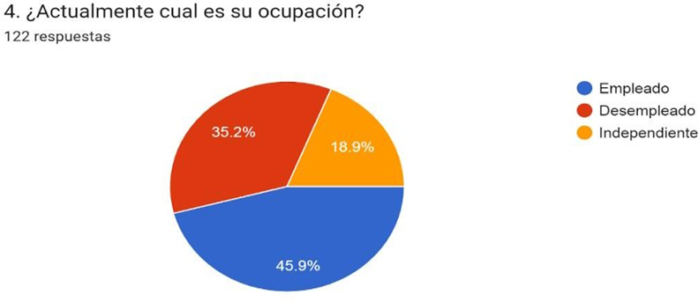
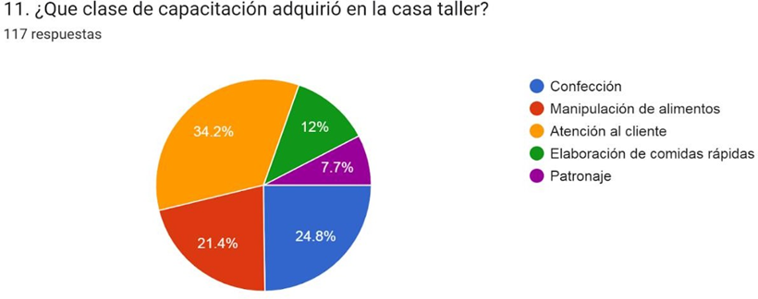
DESARROLLO DE LOS OBJETIVOS ESPECIFICOS
Caracterizar a las mujeres que participaron de los programas de la casa taller de Gamarra - Cesar.
07

Slide 8
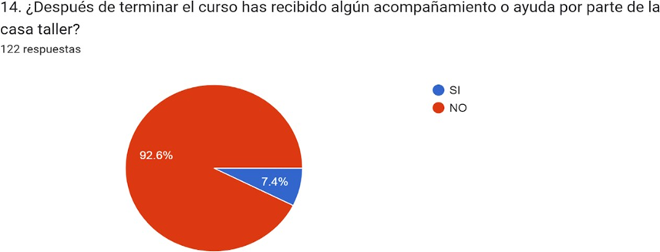
Con los resultados obtenidos después de aplicar el instrumento de recolección, se puede concluir que la mayoría de estas personas, pertenecen a los estratos 1 y 2 del Sisbén, que los cursos que más han realizado estas mujeres son el de atención al cliente, seguido por el de confección, manipulación de alimentos y elaboración de comidas rápidas.

Slide 9
2. Establecer el impacto socioeconómico de las participantes de los programas y el acompañamiento recibido por la casa taller.
ICBP = 200/4.896*100% = 4.1%

Slide 10
• Mujeres beneficiadas = 200
• Población local cliente potencial = 1.960
ICRP = 200/1.960*100% = 10.2%
Con la anterior información se puede determinar, que el impacto socioeconómico generado por la casa taller del municipio de Gamarra Cesar durante el periodo 2019- 2023 ha sido muy bajo, en cuanto a la duración y cobertura del proyecto en el municipio teniendo en cuenta la totalidad de la población que habitan en él municipio.

Slide 11
3. Proponer estrategias que permitan a las participantes desarrollar las habilidades necesarias para el desarrollo de las actividades propuestas por la casa taller.

Slide 12
CONCLUSIONES Y RECOMENDACIONES
Después de haber realizado la investigación sobre el desarrollo socioeconómico de las mujeres que participan en los programas que realiza la casa taller de Gamarra Cesar y conocer algunas de las inquietudes o inconformidades, se puede concluir que las mujeres beneficiadas, perteneces a los estrato 1 del Sisbén, que deciden capacitarse o emprender por voluntad propia, generalmente son mujeres cabeza de hogar, Aunque el impacto socioeconómico generado por la casa taller en el municipio de Gamarra ha sido muy bajo, en relación con la cantidad de mujeres que hay en el municipio.
08

Slide 13
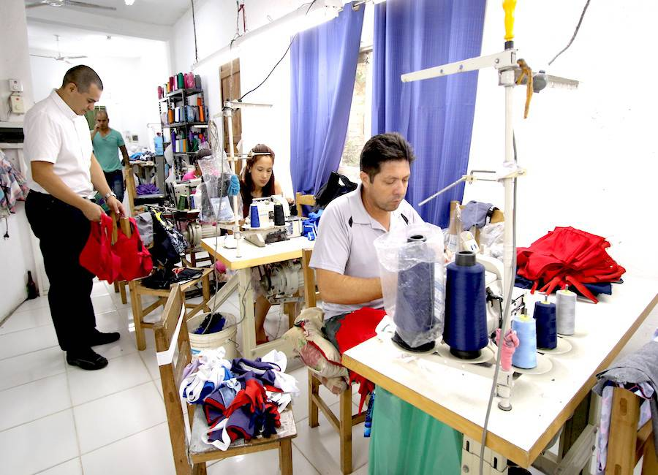
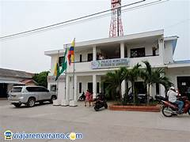
APÉNDICES
09

Slide 14
BIBLIOGRAFIA
Alejandra, H. A. (2018). Análisis del emprendimiento en chile "factores que influyen en el éxito y el fracaso del emprendimiento y el emprendimiento social". Brasil: Covilha.
Anita, P. S. (2016). Memoria y visibilidad "la casa taller de la mujer de Valparaíso y el devenir de un nosotras". Chile: Universidad de Chile.
Cecilia, P. (2017). Mujer emprendedora en la ciudad de San Juan de Pasto "estudio sobre dificultades y factores de éxito a nivel empresarial". San Juan de Pasto: Universidad del Valle.
10

Slide 15

¡Gracias!

